Slide 1
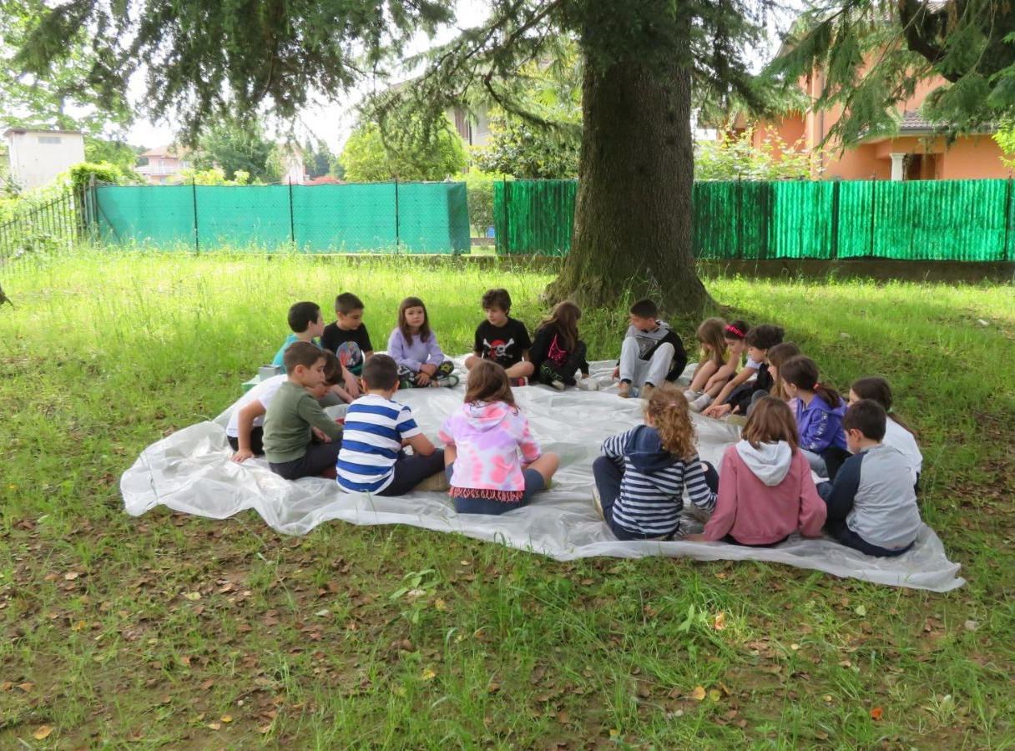
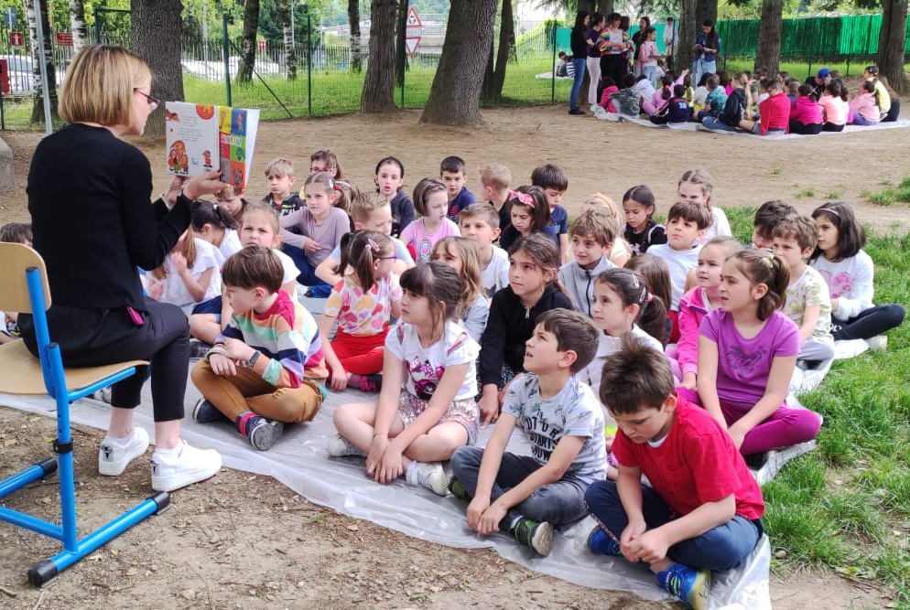
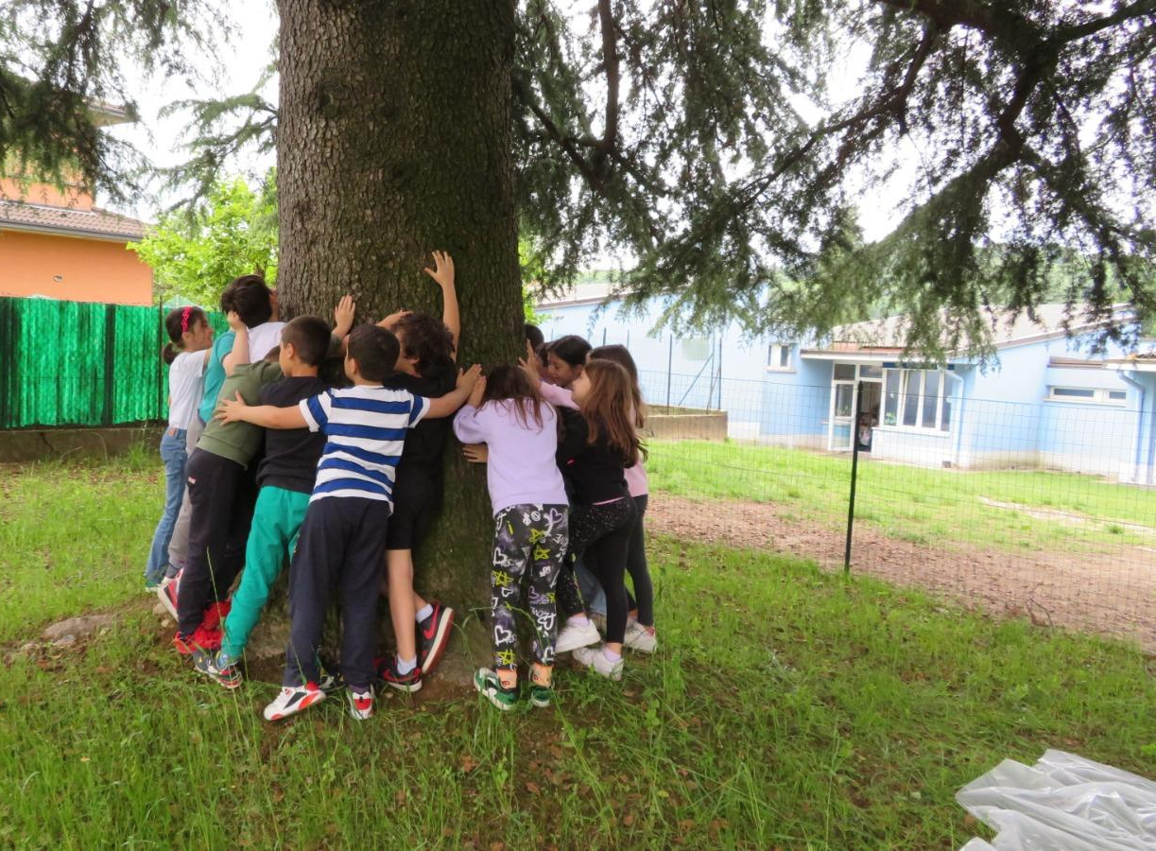
“LEGGERE SOTTO GLI ALBERI”
classe seconda
classi prime
SCUOLA PRIMARIA di BUGUGGIATE, IL MAGGIO DEI LIBRI 2024

Slide 2
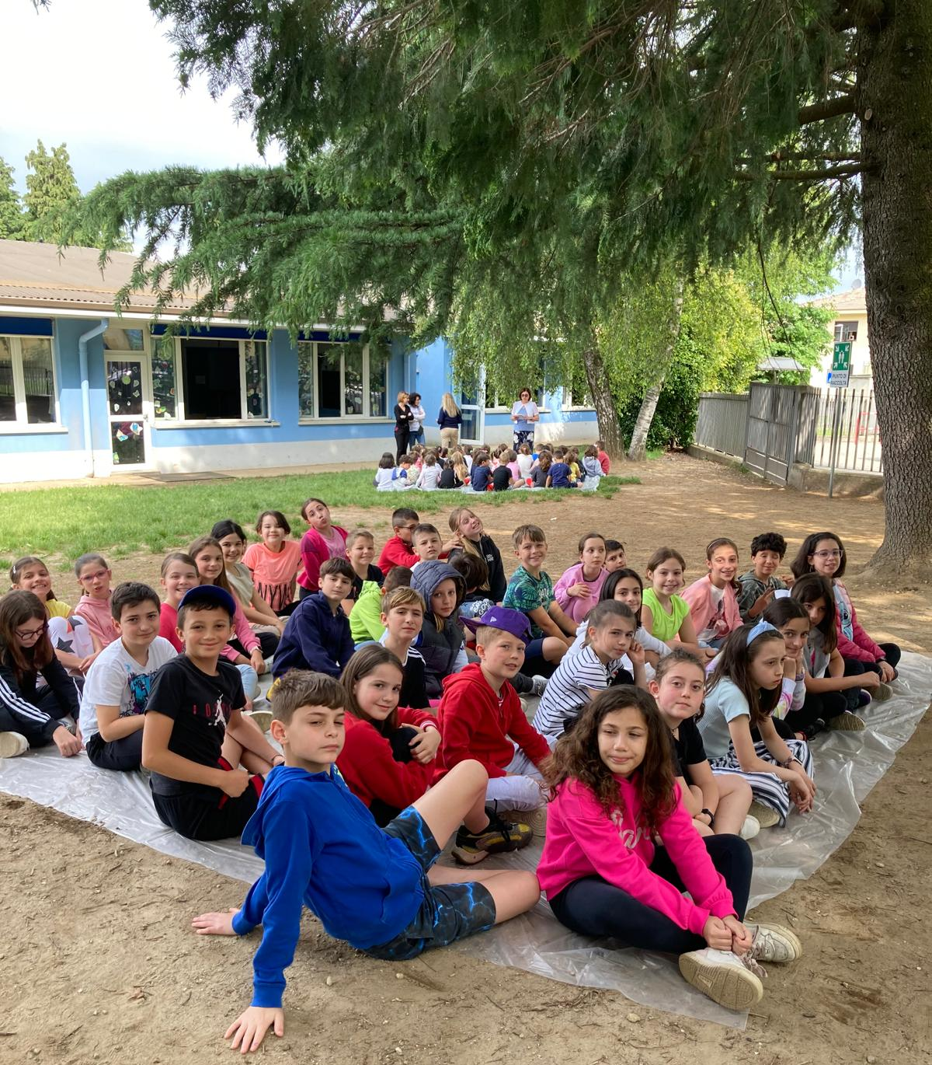
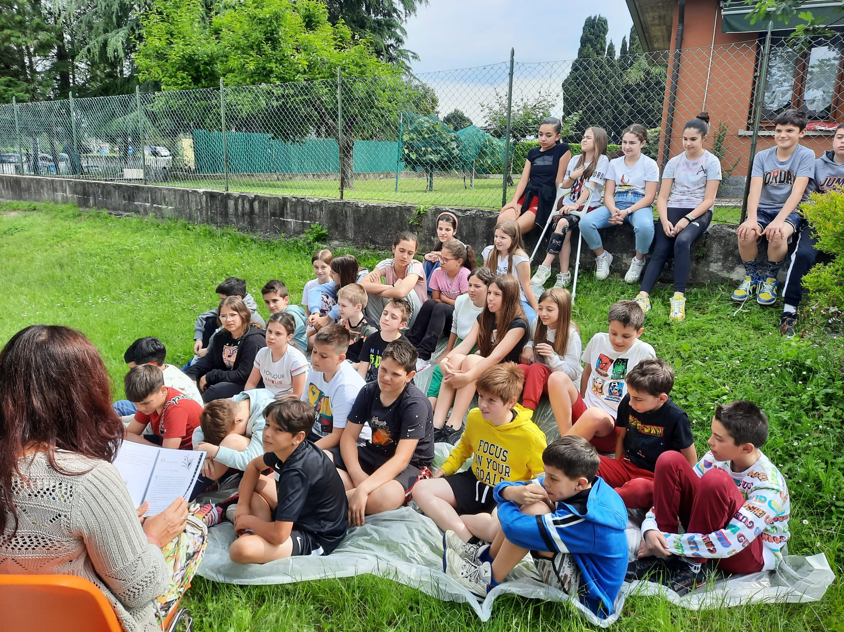
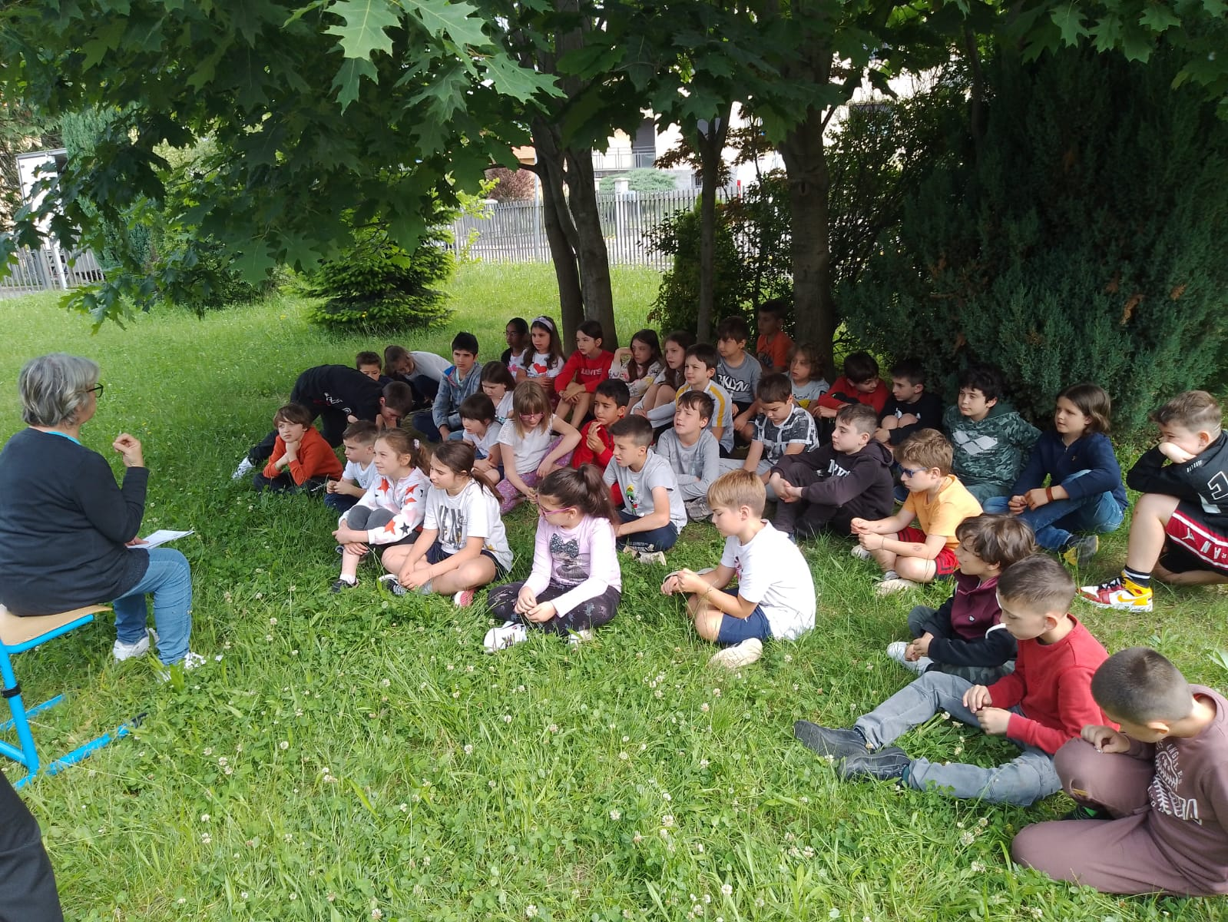
classi quarte
classi terze
classi quinte
SCUOLA PRIMARIA di BUGUGGIATE, IL MAGGIO DEI LIBRI 2024

